Slide 1
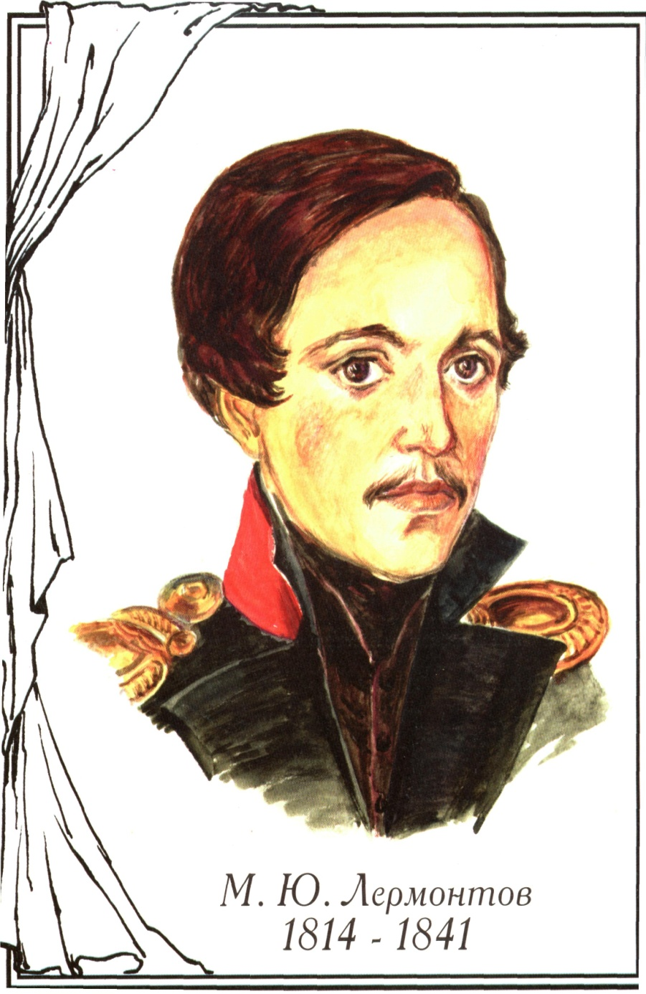
БРЕЙН-РИНГ
«Я-или бог или –никто!» /М.Ю.Лермонтов/
(игра, посвящённая жизни и творчеству М.Ю.Лермонтова)
Автор: Семенюта Ю.П.
учитель русского языка и литературы
МБОУ «ООШ №1 г.Анадыря»

Slide 2
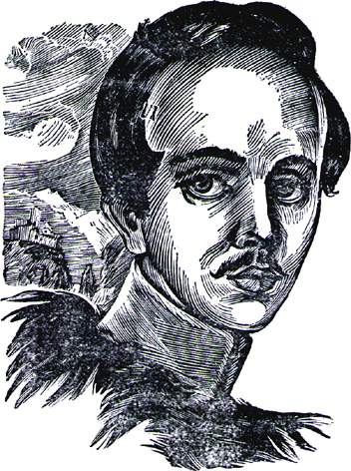
Цель: систематизация и обобщение знаний обучающихся о жизни и творчестве поэта.
Задачи:
1) Пробудить интерес учеников к творчеству великого поэта М. Ю.
Лермонтова
2) Стимулировать познавательную активность детей
3) Расширять кругозор обучающихся, словарный запас
4) Развивать коммуникативные навыки, навыки сотрудничества и
взаимодействия
5) Воспитывать любовь к русской литературе

Slide 3
Целевая аудитория: 6 класс
ПРАВИЛА ИГРЫ:
1. Команда – 5 человек.
2. У каждой команды по 4 сигнальных
карточки: «А», «Б», «В», «Г».
3. Члены жюри – 3 человека.
4. Баллы:
1-26, 28, 29 вопрос – по 1 баллу за правильный ответ;
27 вопрос – 3 балла;
30 вопрос – 4 балла.
ИТОГО: 35 баллов

Slide 4
1. В каком русском городе родился
М.Ю. Лермонтов?
а) В Москве
б) В Санкт-Петербурге
в) В Туле
г) В Пензе

Slide 5
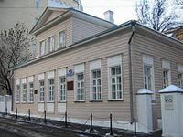
а) В Москве

Slide 6
2. Дата рождения М.Ю. Лермонтова?
а) 3(15)октября 1814г
б) 5 октября 1812г
в) 16 октября 1811г

Slide 7
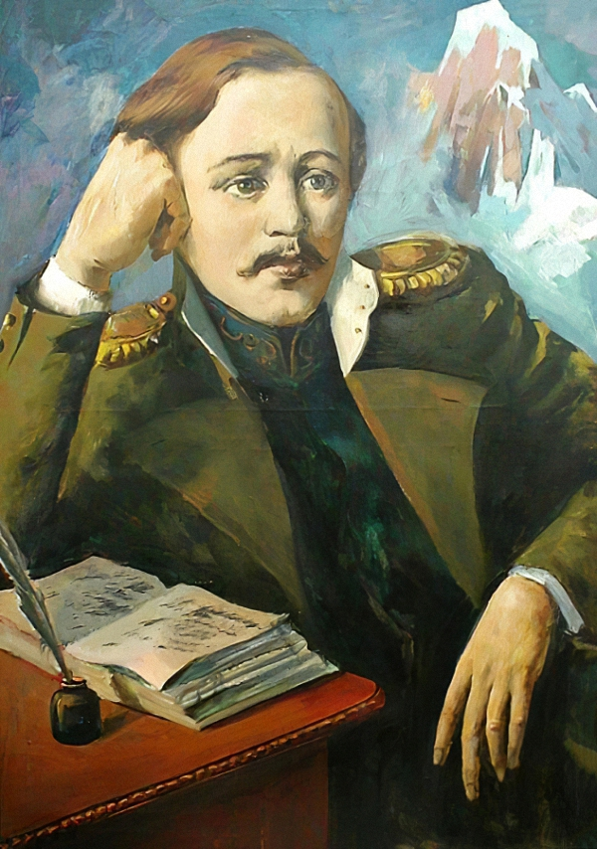
а) 3(15)октября 1814г

Slide 8
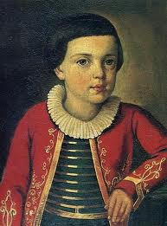
3. Где прошло детство
М.Ю. Лермонтова?
а) В Ясной поляне
б) В Абрамцево
в) В Тарханах
г) В Пенатах

Slide 9
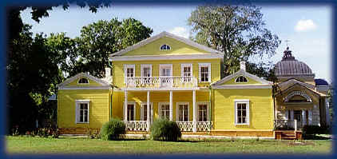
в) В Тарханах

Slide 10
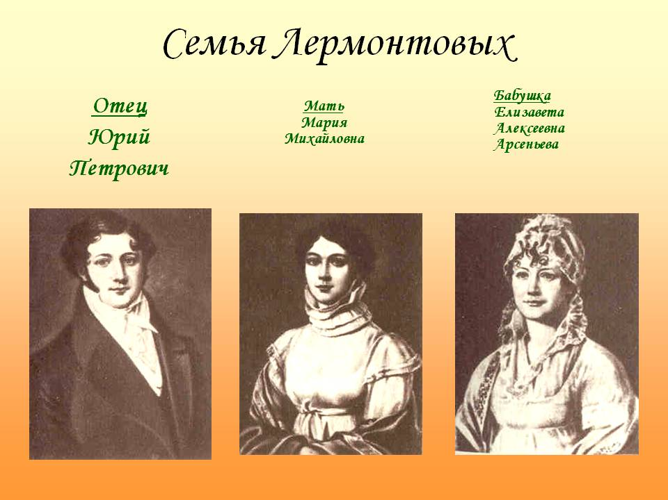
4. Кто воспитывал Михаила?
а) Мама
б) Отец
в) Бабушка

Slide 11
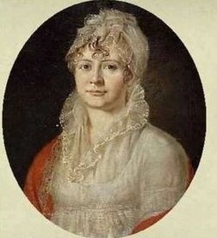
в) Бабушка

Slide 12
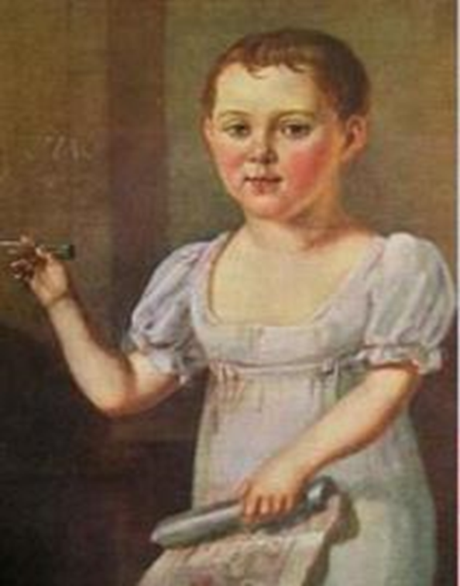
5. На этом портрете изображен
М. Ю. Лермонтов 3 – 4 лет. Какую склонность мальчика передал художник?
а) К рисованию
б) К сочинению стихов

Slide 13
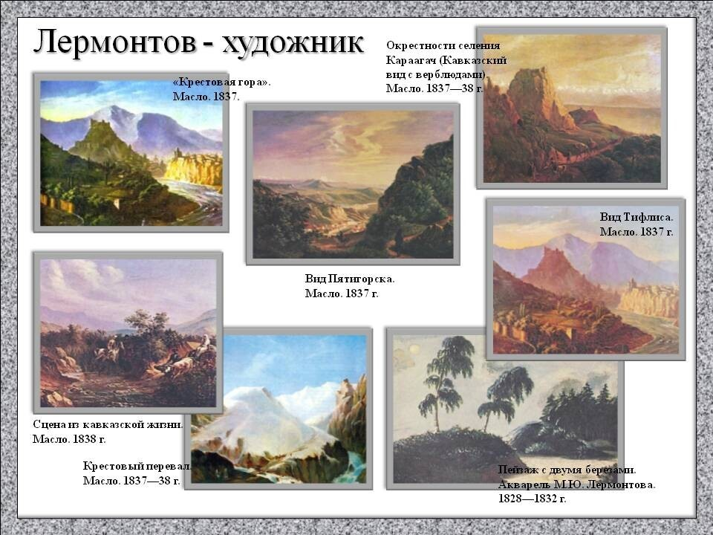
а) К рисованию

Slide 14
Ужасная судьба отца и сына –
Жить розно и в разлуке умереть.
6. Эти строки написаны Лермонтовым о себе и о своём отце, потому что…
а) Отец Лермонтова не хотел заниматься воспитанием
сына, и все заботы взяла на себя бабушка.
б) Бабушка Лермонтова, занимавшаяся его
воспитанием, находилась в ссоре с его отцом и не
давала им видеться.

Slide 15
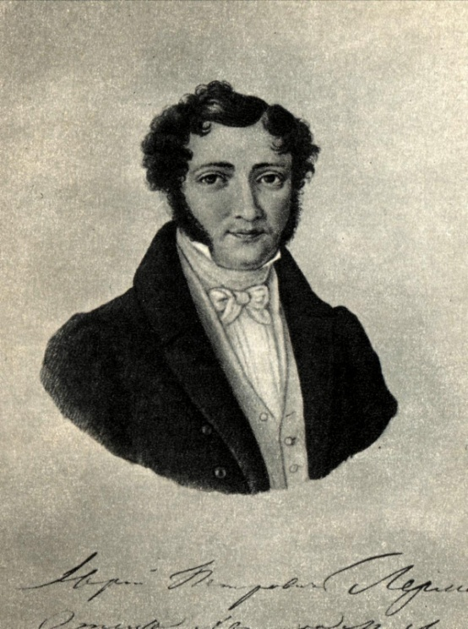
б) Бабушка Лермонтова, занимавшаяся его воспитанием, находилась в ссоре с его отцом и не давала им видеться.

Slide 16
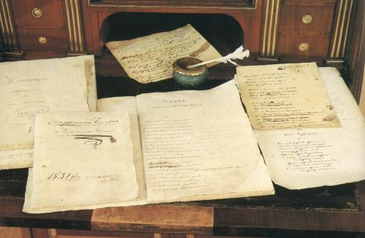
7. В каком возрасте Михаил Лермонтов составил первый рукописный сборник своих произведений?
а) В 12 лет
б) В 15 лет
в) В 18 лет
г) В 22 года

Slide 17
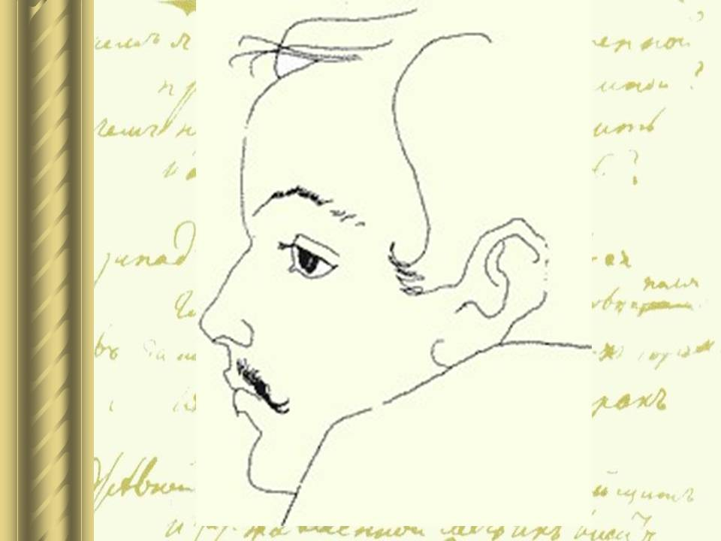
а) В 12 лет

Slide 18
8. Какими европейскими языками владел М.Ю.Лермонтов?
а) Английским и испанским
б) Французским и немецким
в) Итальянским и венгерским
г) Болгарским и польским

Slide 19

б) Французским и немецким

Slide 20
9. На каких музыкальных инструментах играл поэт Лермонтов?
а) Скрипка и фортепиано
б) Гитара и фортепиано
в) Аккордеон и мандолина
г) Кларнет и саксофон

Slide 21
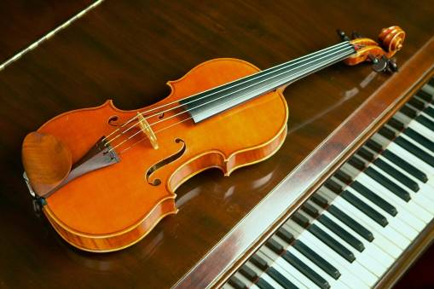
а) Скрипка и фортепиано

Slide 22
10. Горный массив, столь любимый Лермонтовым и сыгравший в его жизни немаловажную роль, – это:
а) Уральские горы
б) Кавказ
в) Карпаты
г) Альпы

Slide 23
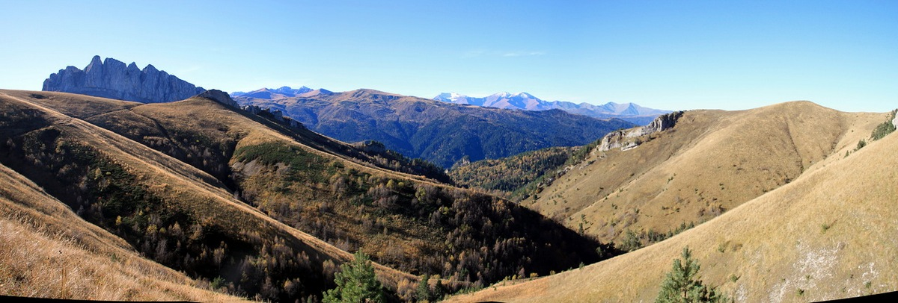
б) Кавказ

Slide 24
11. По какой причине Лермонтов
впервые оказался на Кавказе?
а) Его туда повезла бабушка
б) Его туда сослал царь

Slide 25
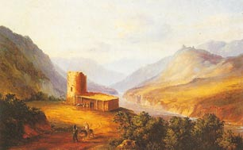
а) Его туда повезла бабушка

Slide 26
12. В феврале 1837г Лермонтов был переведён в драгунский полк, стоявший на Кавказе. Какова причина первой ссылки поэта?
а) Стихи
б) Дуэль

Slide 27
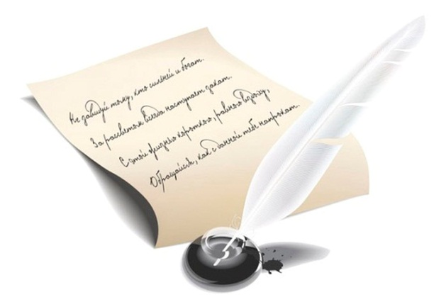
а) Стихи

Slide 28
13. В каком году была написана поэма «Мцыри»?
а)1836
б)1839
в)1837

Slide 29

б) 1839

Slide 30
14. Кто такой «Мцыри»?
а) Неслужащий монах
б) Монах-отшельник
в) Священник

Slide 31
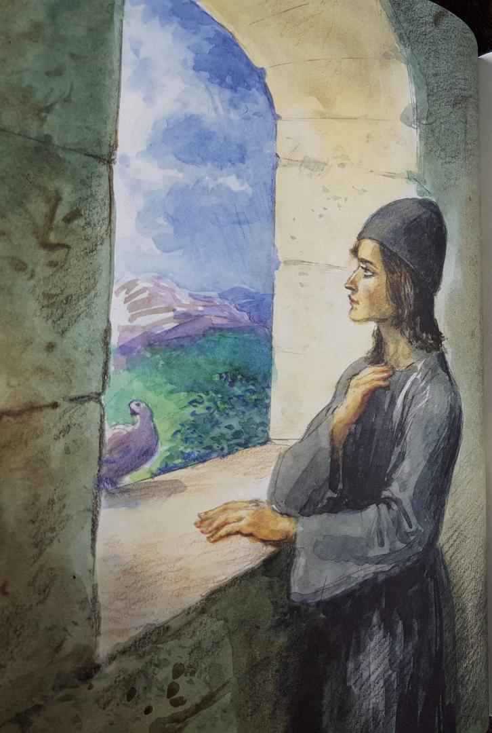
а) Неслужащий монах

Slide 32



15. Какое произведение сделало имя Лермонтова знаменитым?
а) «Парус»
б) «Герой нашего времени»
в) «Маскарад»
г) «Смерть поэта»

Slide 33

а) «Парус»

Slide 34

16. Сколько четверостиший в стихотворении М.Ю.Лермонтова «Парус»?
а) Одно
б) Два
в) Три
г) Четыре

Slide 35

в) ТРИ
Парус
Белеет парус одинокой
В тумане моря голубом!..
Что ищет он в стране далекой?
Что кинул он в краю родном?..
Играют волны - ветер свищет,
И мачта гнется и скрипит...
Увы! он счастия не ищет
И не от счастия бежит!
Под ним струя светлей лазури,
Над ним луч солнца золотой...
А он, мятежный, просит бури,
Как будто в бурях есть покой!

Slide 36
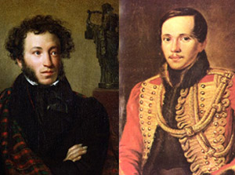
17. Какое стихотворение Лермонтов посвятил А.С.Пушкину?
а) «Слава»
б) «Поэт»
в) «Смерть поэта»
г) «Пророк»

Slide 37
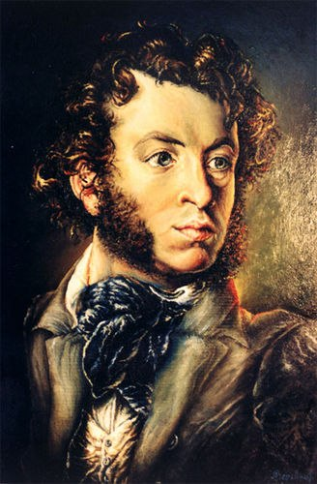
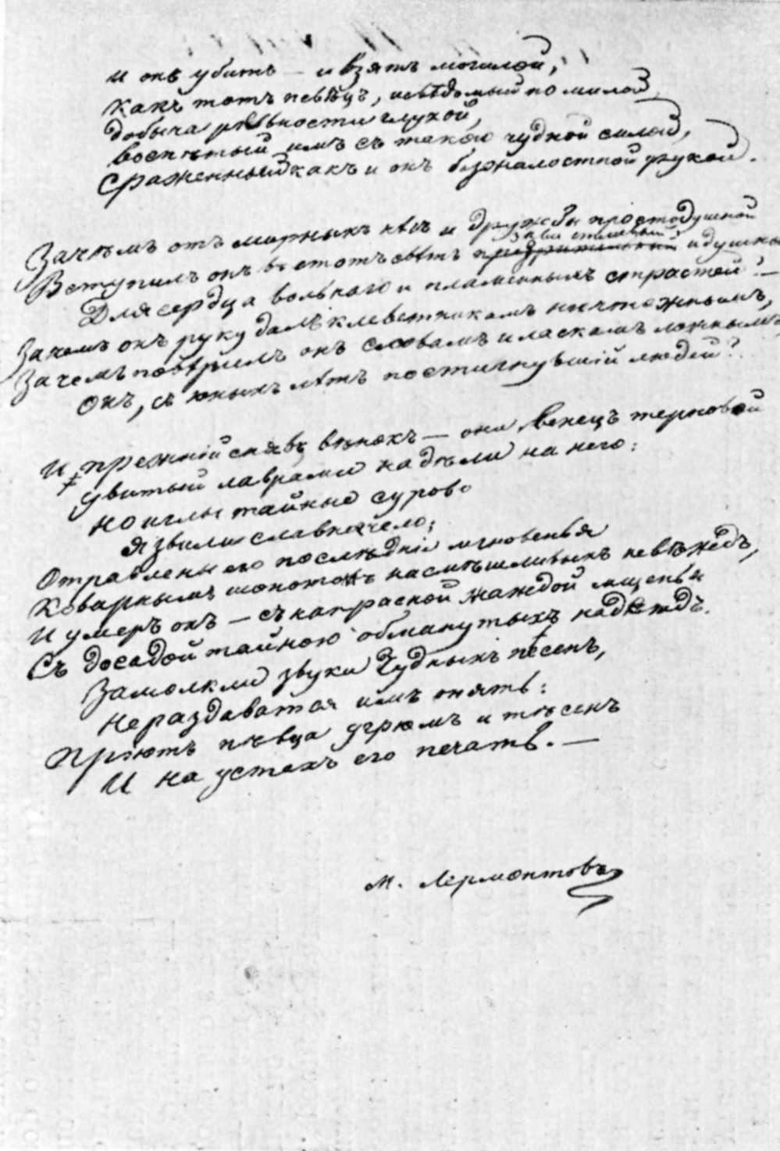
в) «Смерть поэта»

Slide 38
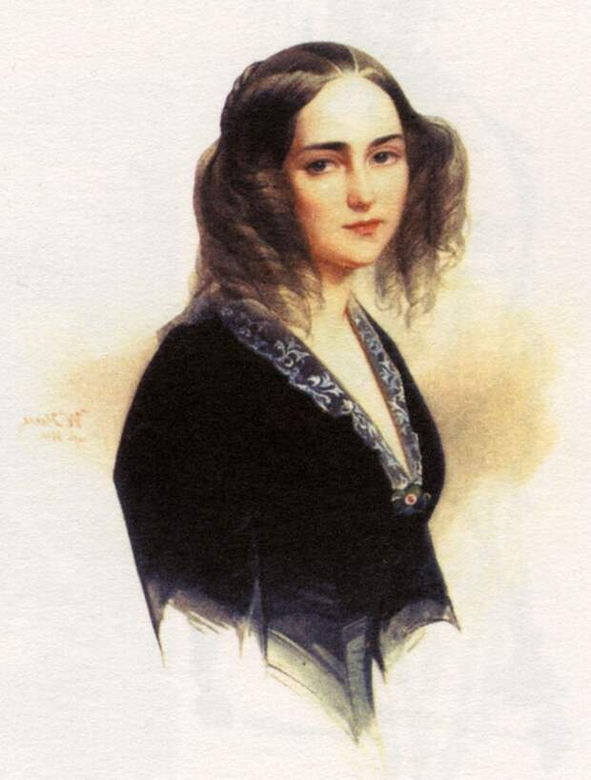
18. Назовите имя возлюбленной поэта, изображённой на портрете?
а) Екатерина Сушкова
б) Варвара Лопухина

Slide 39
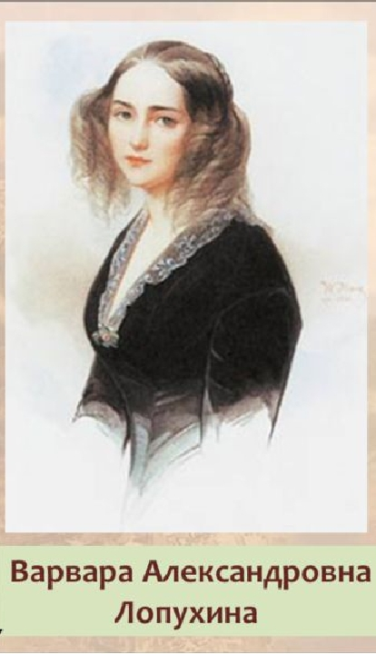
б) Варвара Лопухина

Slide 40
19. От чьего имени ведется рассказ в стихотворении «Бородино»?
а) От имени поэта
б) От имени участника битвы

Slide 41
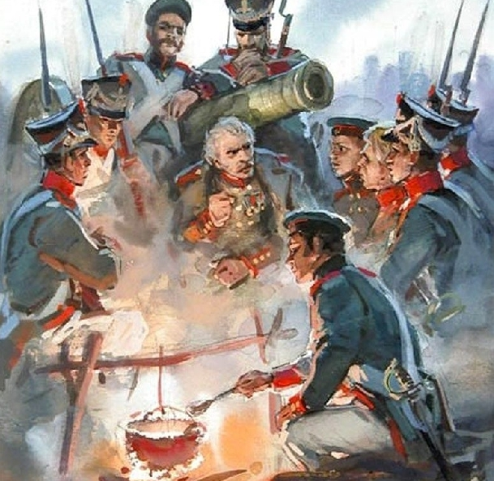
б) От имени участника битвы

Slide 42
20. Какое слово пропущено в лермонтовском афоризме: «Все это было бы смешно, когда бы не было так …»
а) Нудно
б) Трудно
в) Грустно
г) Опасно

Slide 43
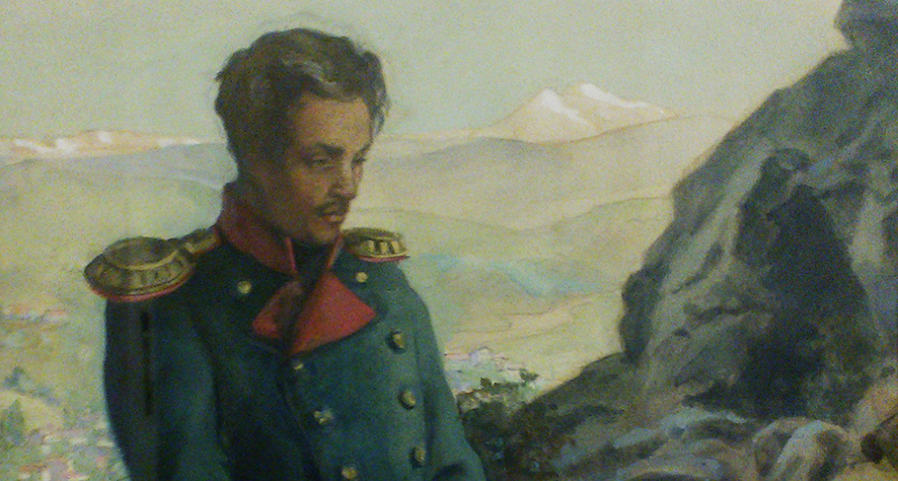
в) Грустно

Slide 44
21. Какие слова пропущены в приведённой ниже строфе из стихотворения М.Ю.Лермонтова «Тучи»:
Нет, вам наскучили нивы бесплодные...
Чужды вам ____ и чужды страдания;
а) Страсти
б) Тайны
в) Муки
г) Ласки

Slide 45
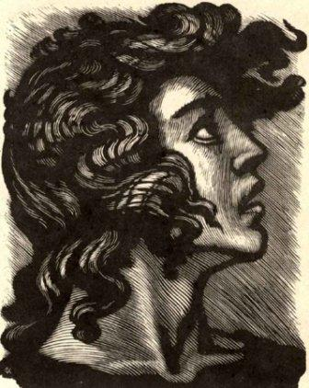
а) Страсти

Slide 46
22. О каком дереве Лермонтов написал «На Севере диком стоит одиноко»?
а) Дуб
б) Ель
в) Сосна
г) Клён

Slide 47
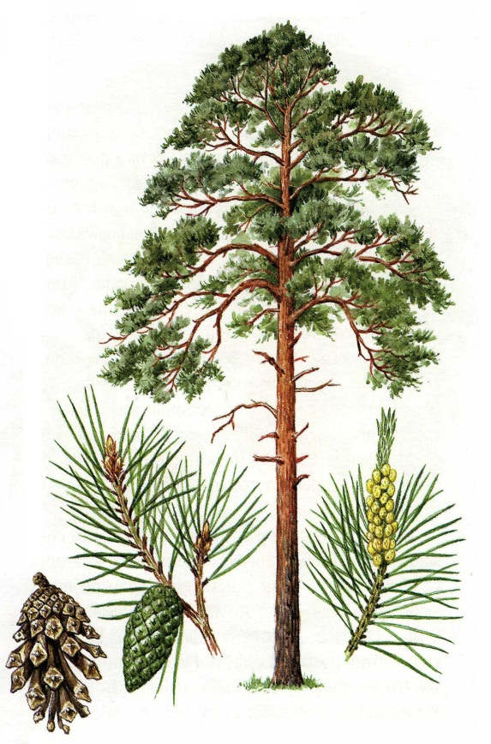
в) Сосна

Slide 48
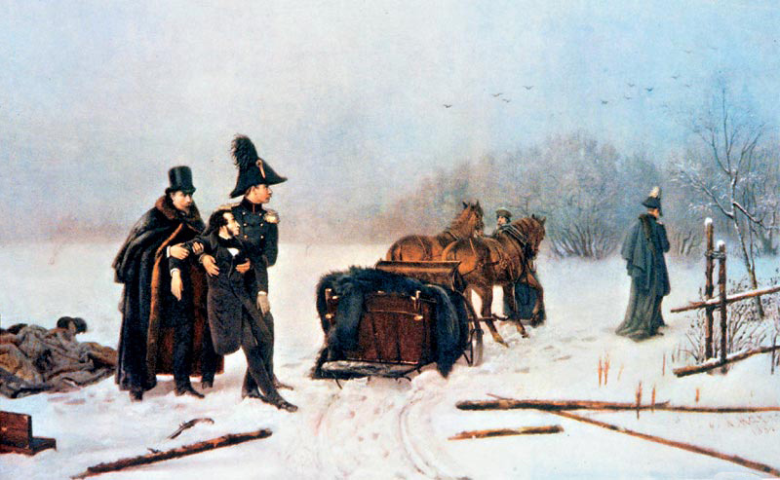
23. Где и как погиб М.Ю. Лермонтов?
а) В Тарханах от болезни
б) В бою при Валерике
в) В Пятигорске на дуэли
г) В горах под завалом

Slide 49
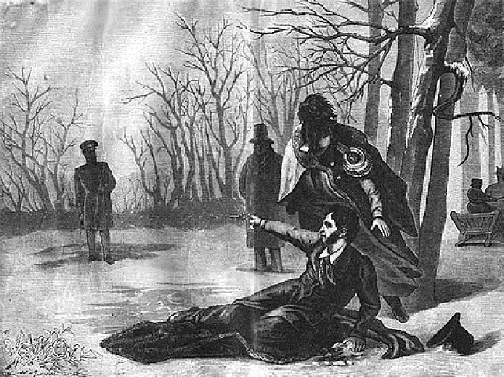
в) В Пятигорске на дуэли

Slide 50
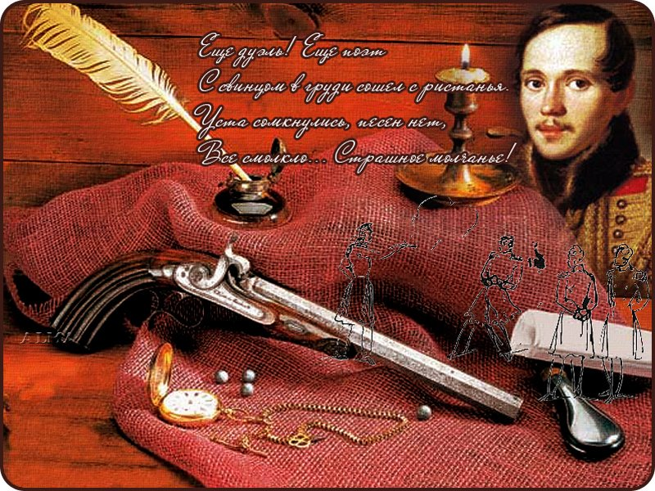
24. Как звали убийцу М.Ю. Лермонтова?
а) Н. Мартынов
б) К. Данзас
в) Ж. Дантес
г) А. Дельвиг

Slide 51
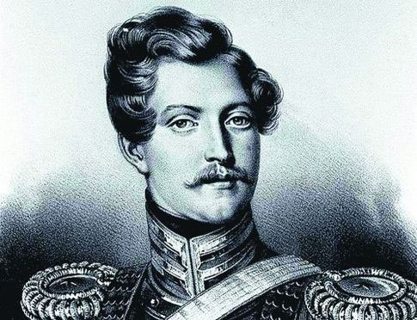
а) Н.Мартынов

Slide 52
25. Где похоронен М.Ю. Лермонтов?
а) В Пятигорске
б) В Тарханах

Slide 53
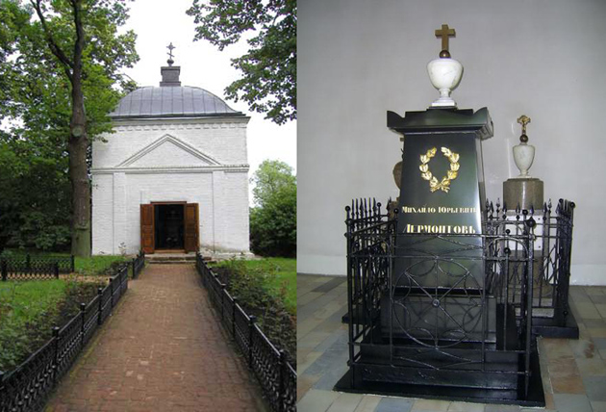
б) В Тарханах

Slide 54
26. Вставьте пропущенное слово в строки
Лермонтова, ставшие афоризмом: «Делить веселье все готовы. Никто не хочет ... делить».
а) Горе
б) Труд
в) Грусть
г) Срок

Slide 55
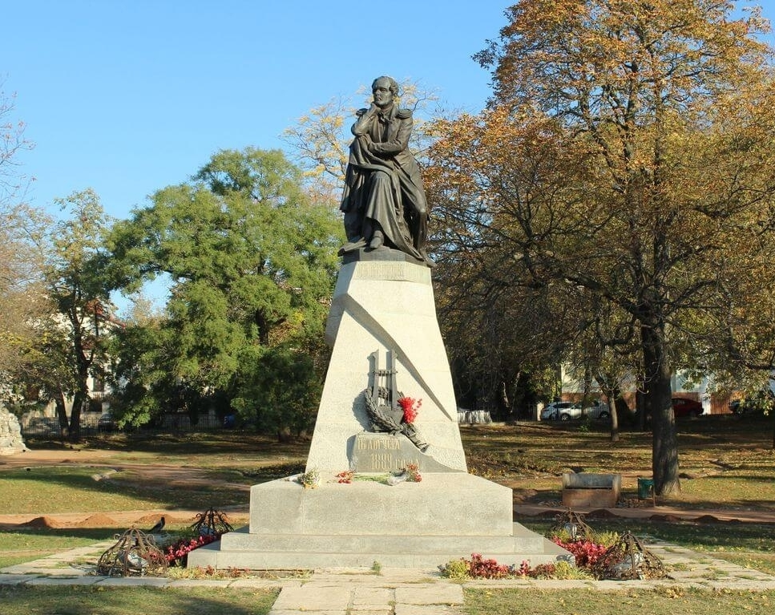
в) Грусть

Slide 56
27. Доскажи слово!
1.Могучее, лихое племя:
…………..- не вы.
2. Повсюду стали слышны речи:
«Пора добраться до картечи!»
И вот на поле грозной …….
Ночная пала тень.
3. Ведь были ж схватки боевые?
Да, говорят, ещё какие!
Недаром помнит вся………….
Про день Бородина!

Slide 57
1.Могучее, лихое племя:
Богатыри - не вы.
2. Повсюду стали слышны речи:
«Пора добраться до картечи!»
И вот на поле грозной сечи
Ночная пала тень.
3. Ведь были ж схватки боевые?
Да, говорят, ещё какие!
Недаром помнит вся Россия
Про день Бородина!

Slide 58
28. В стихотворении М.Ю.Лермонтова «Три пальмы» есть строки:
И, стан худощавый к луке наклоня,
Араб горячил вороного коня.
Какого цвета был конь у араба?
а) Светло – каштанового
б) Светло - жёлтого
в) Тёмно - жёлтого
г) Чёрного

Slide 59
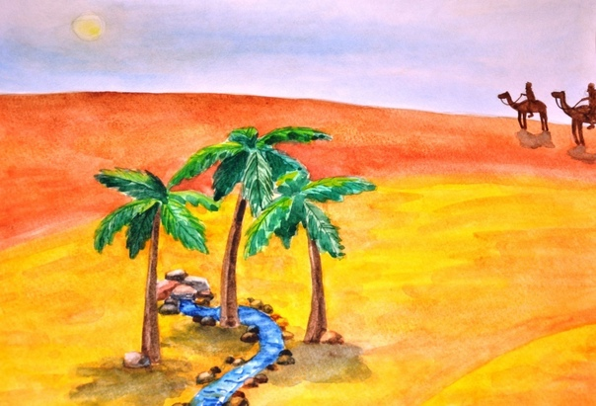
г) Чёрного

Slide 60
29. Определите тип рифмы стихотворения «Тучи»:
а) Парная
б) Перекрестная
в) Кольцевая

Slide 61
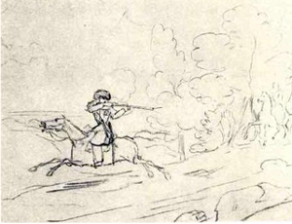
б) Перекрестная

Slide 62
30. Составьте синквейн:
1.«М.Ю.Лермонтов»
2…
3…
4…
5…

Slide 63
Синквейн:
1. М.Ю.Лермонтов
2. Великий (поэт), талантливый
3. Сочинял, боролся, погиб
4. «Я - или Бог или – никто» (М.Ю.Лермонтов) (Могут быть и другие варианты ответа)
5. Поэт

Slide 64
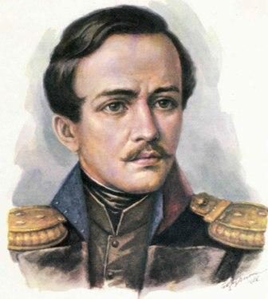
«Поэзия Лермонтова – поэзия глубокой мысли,
гражданского долга и жажды жизни. Его стихи согреты чувством великой любви к народу».
(Н. И. Громов).

Slide 65
ПОДВЕДЕНИЕ ИТОГОВ
ИГРЫ

